Slide 1



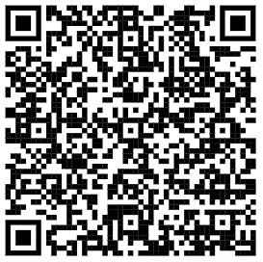
Izsauktie potenciāli kognitīvās disfunkcijas agrīnā noteikšanā un kognitīvā uzdevuma izvēle to saistīšanā ar kognitīvajiem procesiem
Agnese Ušacka, agnese.usacka@rsu.lv
“Modificējamie bio un dzīves stila marķieri kognitīvās funkcijas pasliktināšanās prognozēšanai (MOBILE-COG)”, Nr. RSU-PAG-2024/1-0014
Projekts “RSU iekšējā un RSU ar LSPA ārējā konsolidācija” (Nr.5.2.1.1.i.0/2/24/I/CFLA/005) tiek finansēts Eiropas Savienības Atveseļošanas un noturības mehānisma plāna un valsts budžeta ietvaros

Slide 2
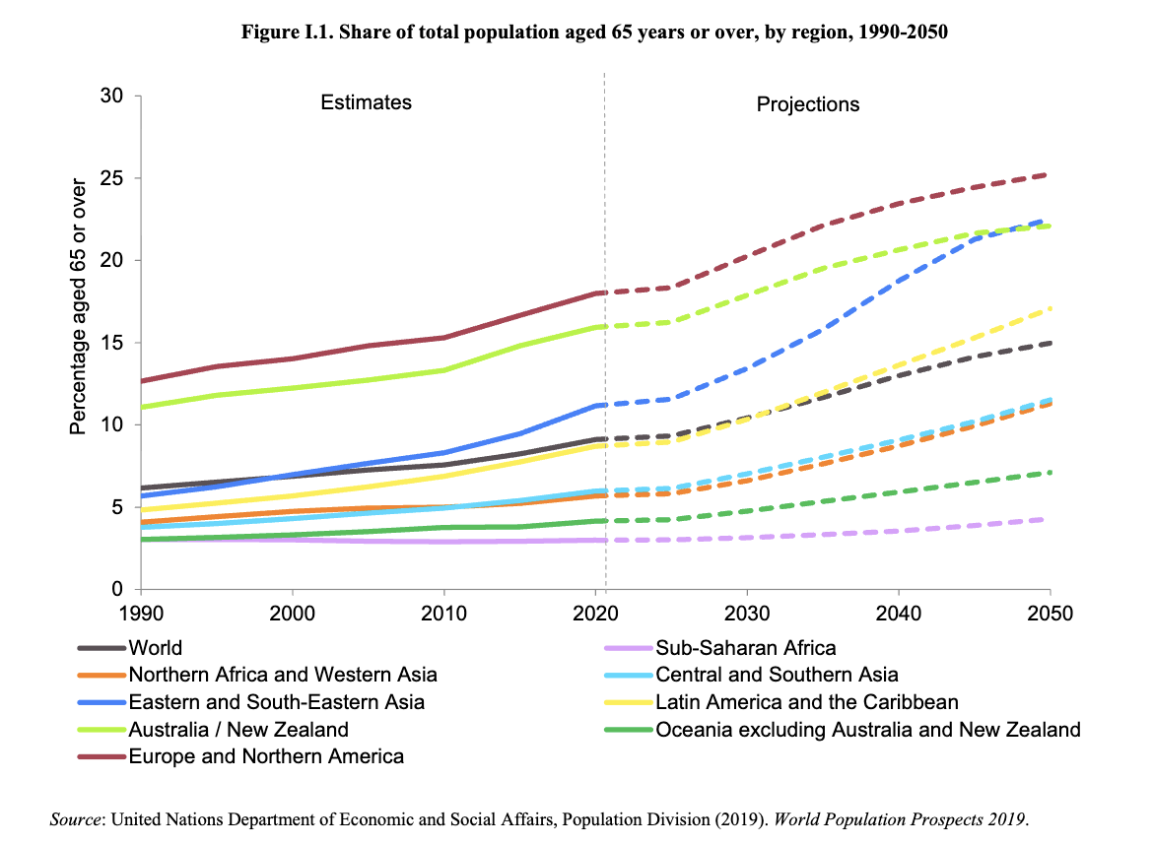

Novecojoša sabiedrība
Mēs dzīvojam novecojošā sabiedrībā – gados vecāku cilvēku īpatsvars visā pasaulē pieaug.
Saskaņā ar Apvienoto Nāciju Organizācijas Ekonomikas un sociālo lietu departamenta Iedzīvotāju nodaļas (2023) datiem, pasaules mērogā tiek prognozēts, ka cilvēku skaits vecumā virs 65 gadiem līdz 2050. gadam dubultosies — no aptuveni 0,7 miljardiem līdz aptuveni 1,5 miljardiem.
Līdz ar to palielinās ar vecumu saistītu slimību izplatība, tajā skaitā arī kognitīvo traucējumu izplatība (PVO, 2021)!

Slide 3
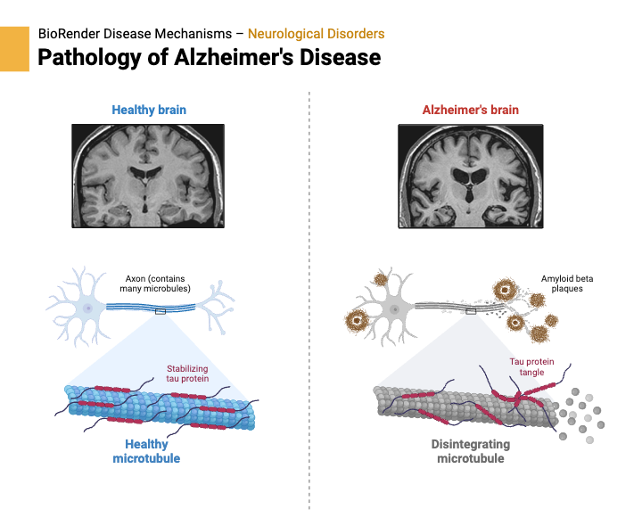
Kognitīvie traucējumi un agrīnas diagnostikas nozīme
Alcheimera slimība (AS) kā viens no kognitīvo traucējumu veidiem ir galvenais cēlonis demencei (Alzheimer’s Association, 2024).
AS simptomi: progresējoša atmiņas darbības, orientēšanās, vadības funkciju un valodas pasliktināšanās (Alzheimer’s Association, 2024).
Slimības patoloģiskie procesi smadzenēs aizsākas pat vairākas desmitgades pirms parādās šie simptomi (Bateman et al, 2012).
Agrīna atpazīšana šajā posmā ļautu novērst vai aizkavēt slimības progresēšanu.
Created with BioRender.com. Template: “Pathology of Alzheimer’s Disease” (BioRender Disease Mechanisms – Neurological Disorders).
AS patoloģiskie procesi smadzenēs aizsākas vairākas desmitgades pirms kognitīvo simptomu parādīšanās. Patoloģiskās izmaiņas pakāpeniski akumulējas laika gaitā, un simptomu stadijā šos procesus pilnībā apturēt vai būtiski mainīt vairs nav iespējams (Bateman et al, 2012).
Notes:
Tātad kognitīvās novecošanās problēma kļūst arvien aktuālāka, un šajā kontekstā svarīga ir biomarķieru meklēšana, kas ļautu agrīni atklāt kognitīvas izmaiņas.

Slide 4
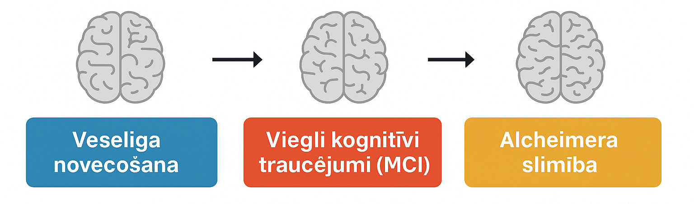
Kognitīvie traucējumi un agrīnas diagnostikas nozīme
Uzmanība tiek vērsta uz viegliem kognitīviem traucējumiem (VKT), jo tie tiek uzskatīti par AS prodromālo stadiju (Petersen et al., 1999; Chen et al., 2000).
VKT simptomi: viegli epizodiskās atmiņas, uzmanības, vadības funkciju traucējumi, saglabājot globālo kognitīvo funkcionēšanu un ikdienas funkcionēšanu un patstāvību (Petersen et al., 1999; Gauthier et al., 2006).
Indivīdiem ar VKT ir palielināts risks attīstīt AD nekā veselīgas novecošanās gadījumos.
Stabilas ilgtermiņa atmiņas spējas un saglabāta spriestspēja, loģiskā domāšana un orientēšanās;
Nedaudz lēnāka vārdu vai informācijas atsaukšana no atmiņas.
Traucēta epizodiskā atmiņa, īpaši par neseniem notikumiem;
Samazināta koncentrēšanās spēja;
Grūtības pildīt sarežģītus uzdevumus.
Smagi traucējumi atmiņas darbībā un mācīšanās spējā,
Dezorientācija laikā un vietā;
Afāzija;
Telpiskās uztveres problēmas.

Slide 5
Biomarķieri agrīnai diagnostikai
Tradicionālā diagnostika:
Neiropsiholoģiskie testi (MoCA (Nasreddine et al., 2005); , MMSE; (Folstein et al., 1975));
Neiroattēlošana (MRI - hipokampa atrofija (Jack et al., 2000), PET - amiloīda uzkrāšanās (¹¹C-PiB PET; Klunk et al., 2004));
Ģenētiskais skrīnings (APOE ε4 (Corder et al., 1993);
Cerebrospinālā šķīduma biomarķeiri (Kopējā t-tau proteīna līmenis (Blennow & Zetterberg, 2018).
Šo parametru kombinācija var prognozēt kognitīvos traucējumus un progresēšanu no VKT uz AS (Dubois et al., 2010, 2014).
Taču ir problēma!

Slide 6
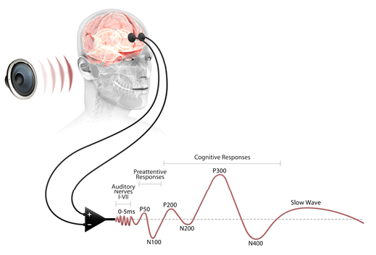
Izsauktais potenciāls kā alternatīva metode agrīnai diagnostikai
Izsaukto potenciālu metode (ERP), kura tiek veikta ar elektroencefalogrāfijas (EEG) palīdzību, ir alternatīva metode.
Tai ir zemākas izmaksas, tā nav invazīva un nodrošina precīzu laika izšķirtspēju, kas nodrošina precīzu sinaptiskās aktivitātes mērījumu (Smailovic & Jelic, 2019; Paitel et al., 2021).
Izsaukto potenciālu viļņformas atspoguļo gan sensoros, gan uztveres, gan augstāko kognitīvo funkciju procesus (Polich, 2007).
Source: https://help.cognision.com/qeeg_erp_overview.htm

Slide 7
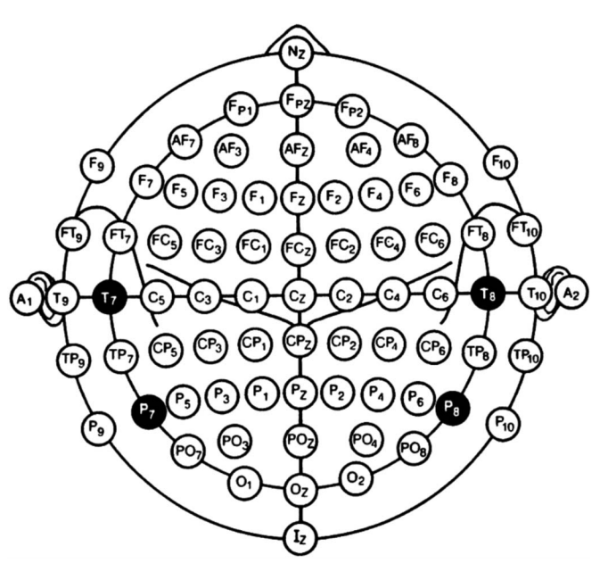
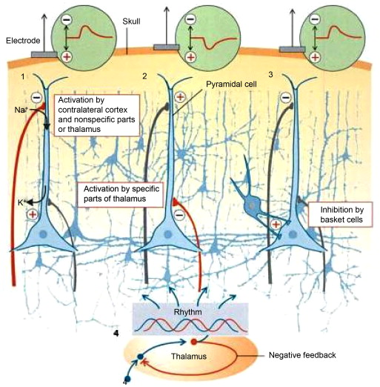
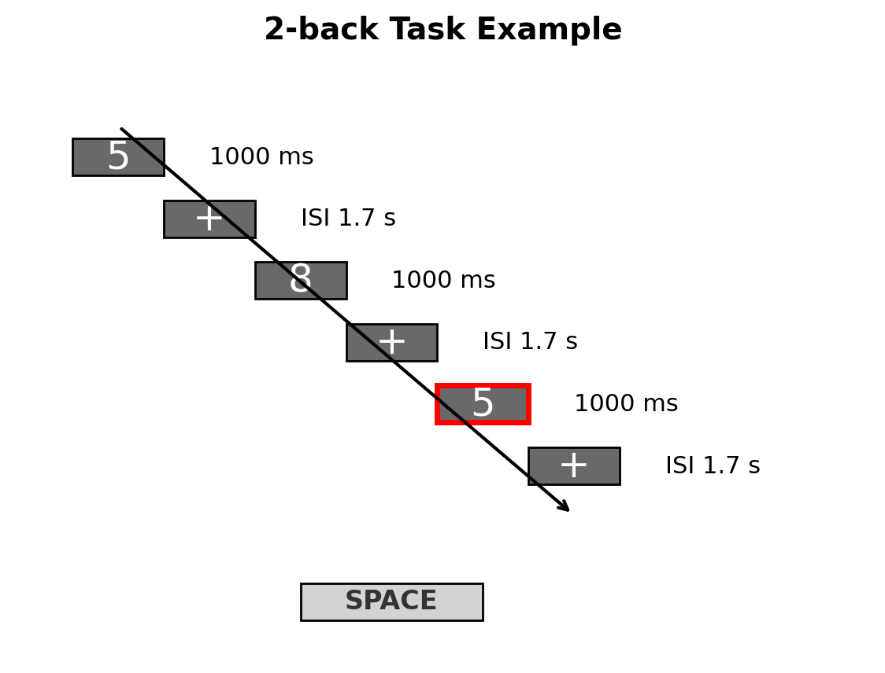
Kas ir izsauktais potenciāls P300 un kā tas tiek iegūts?
Uz galvas virsmas tiek izvietoti elektrodi.
Pētāmais pilda kognitīvu uzdevumu.
Izsauktie potenciāli – summētā postsinaptisko neironu aktivitāte.
(Acharya et al., 2016; Ledergerber & Larkum, 2010)

Slide 8
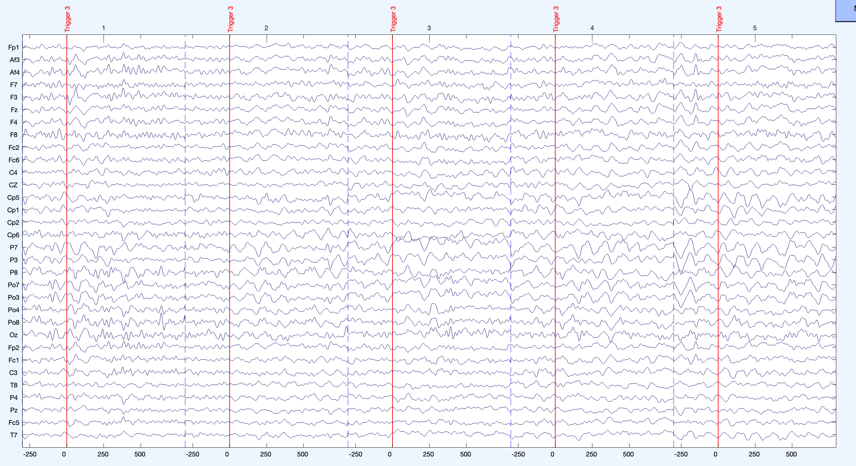
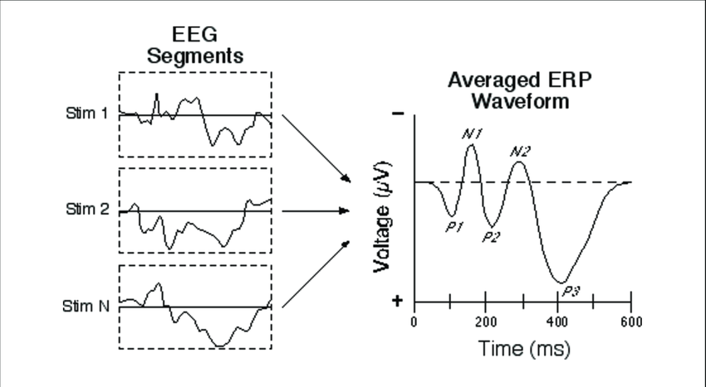
Kas ir izsauktais potenciāls P300 un kā tas tiek iegūts?
EEG pieraksts tiek apstrādāts un sadalīts segmentos attiecīgi stimulam (piem., attēlam, burtiem, cipariem vai toņiem).
Visiem segmentiem jeb epohiem tiek aprēķināta vidējā aktivitāte un izsauktie potenciāli ir iegūti.
(Sur & Sinha, 2009)

Slide 9
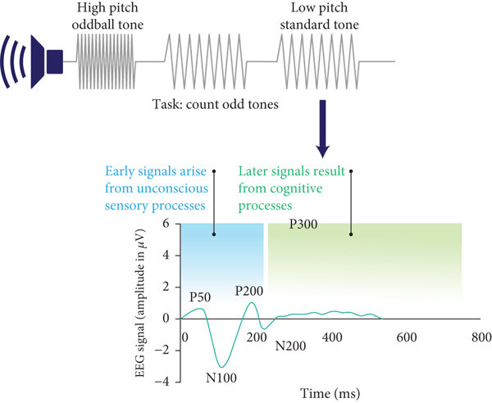
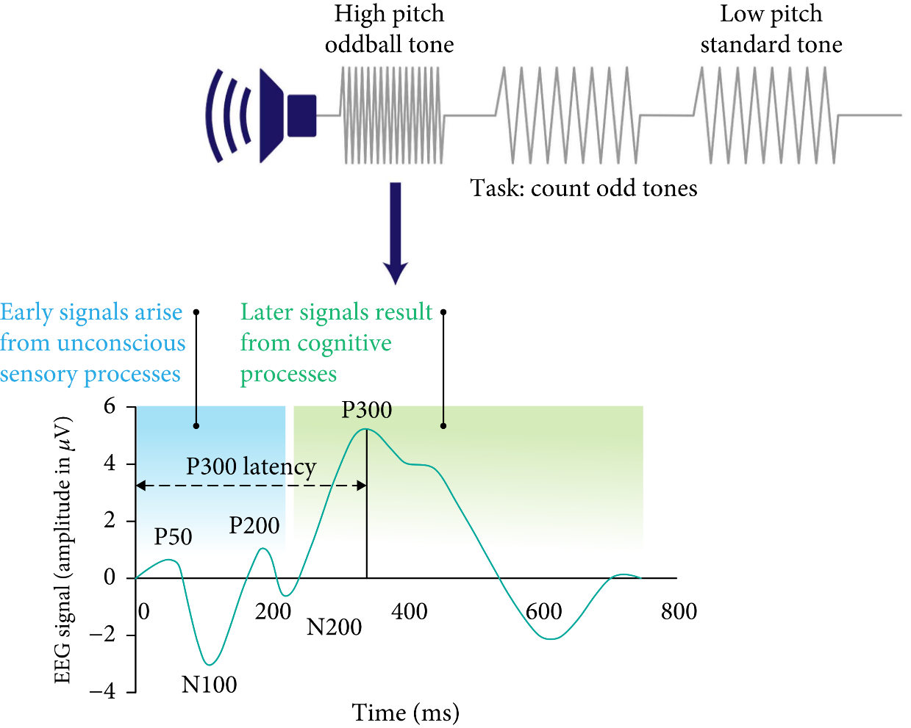
Kas ir izsauktais potenciāls P300 un kā tas tiek iegūts?
ERP P300 nav novērojams, kad pētāmais dalībnieks sadzird toni, uz kuru nav nepieciešama reakcija.
ERP P300 ir novērojams reaģējot uz mērķa stimulu.
(Olichney et al., 2022)

Slide 10
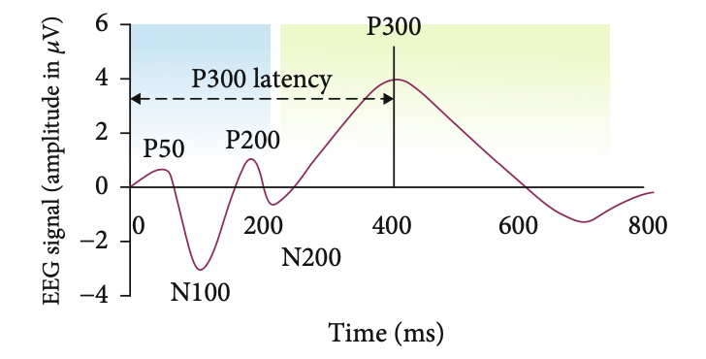
ERP P300 izsaukšana un saistīšana ar kognitīviem traucējumiem
Oddball uzdevums ir visbiežāk izmantojamais uzdevums P300 viļņa izsaukšanā.
P300 komponentes – amplitūda un latence tiek pētīti kā VKT un AS potenciālie biomārķieri un tieši agrīnai diagnostikai!
Indivīdiem ar VKT un AS P300 amplitūda (informācijas apstrādes efektivitāte) ievērojami samazinās, bet latence (informācijas apstrādes laiks) pagarinās, salīdzinot ar kontroles dalībniekiem (Paitel et al., 2021).
(Olichney et al., 2022)

Slide 11
ERP P300 kognitīvo traucējumu izpētē
1990.gadā Polich et al. parādīja, ka, izmantojot P300 komponentes, ir iespējams diskriminēt starp kontroles dalībniekiem un AS dalībniekiem.
Taču ir pagājuši 35 gadi, bet P300 vilnis joprojām ir tikai potenciāls AS biomarķieris!
Varbūt izsauktais potenciāls P300 nav pietiekami precīzs, lai būt par AS biomarķieri?
Taču iespējams problēma ir metodoloģiskajā dažādībā starp dažādiem pētījumiem, kuri pēta vienu un to pašu – P300 amplitūdu un latenci saistībā ar kognitīvajiem traucējumiem.

Slide 12
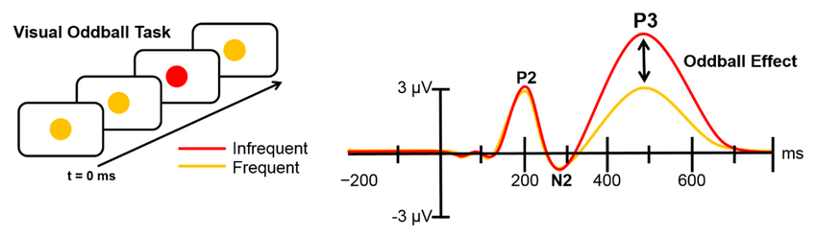
ERP P300 kognitīvo traucējumu izpētē
Izsaukto potenciālu rezultāti var būt atkarīgi no:
uzdevuma tipa, tā sarežģītības un nosacījumiem;
stimula tipa, biežuma, ilguma, starp stimulu intervāla, nepieciešamās atbildes reakcijas;
EEG pieraksta un apstrādes paņēmieniem (Howe et al., 2014).
Kognitīvo uzdevumu dažādība, stimulu prezentācijas dažādība un EEG pieraksta un apstrādes dažādība veicina variabilitāti pētījumu rezultātos, kas savukārt ierobežo pētījumu reproducējamību un to ieviešanu klīniskajā praksē.
Kognitīvā uzdevuma modalitāte, tips, stimulu raksturojošās īpašības var ietekmēt P300 amplitūdu un latenci.
(Warren et al., 2020)

Slide 13
ERP P300 kognitīvo traucējumu izpētē
Ušacka u.c. (2025). Cognitive Tasks for Evoking the P300 Event-Related Potential in Alzheimer’s Disease and Mild Cognitive Impairment: A Scoping Review
Mērķis ir sintezēt AS un VKT pētījumos izmantotos kognitīvos uzdevumus, ar kuriem tiek izsaukts P300 vilnis, kā arī šo uzdevumu stimulu parametrus un EEG pieraksta un apstrādes protokolus, kā arī novērtēt to konsekventumu grupu atšķirību noteikšanā.
Tika izskatīti 22 pētījumi publicēti laika posmā no 2015. līdz 2025. gadam (no datubāzēm: PubMed, ProQuest, ScienceDirect), kuros tika izmantotas P300 komponentes, lai noteiktu atšķirības starp gados vecākiem veseliem indivīdiem, AS un VKT pacientiem.

Slide 14
Kognitīvie uzdevumi, kas izmantoti P300 izpētei
Visbiežāk izmantots → audiāls Oddball uzdevums
(Chen et al., 2015; Khedr et al., 2020; Eyamu et al., 2023; Levada et al., 2016; Vaitkevičius et al., 2015; Tsolaki et al., 2017; Pedroso et al., 2022; 2018; Papadaniil et al., 2018)
Pētījumi konsekventi parāda novēlotu latenci AS grupās, salīdzinot ar kontroles grupām, bet tikai daži – samazinātu amplitūdu (Pedroso et al., 2018, 2022);
Pētījumi ar kontroles grupām un VKT grupām atšķirības neuzrāda ne latencē, ne amplitūdā (Tsolaki et al., 2017; Papadaniil et al., 2018; Eyamu et al., 2023).
Divi pētījumi → vizuālo Oddball uzdevumu
(Demirayak et al., 2023; Wang et al., 2024)
Salīdzināja kontroles grupas ar VKT grupām.
Novēlota latence, bet amplitūda neatšķīrās.
Rezultāti norāda, ka audiālais Oddball uzdevums ļauj parādīt konsekventi latences pagarinājumu, bet ne amplitūdas samazinājumu AS, bet ne VKT, salīdzinot ar kontroles grupām.
Vizuālais oddball uzdevums tiek izmantots retāk, bet arī tas ļauj novērot tikai latences pagarinājumu.

Slide 15
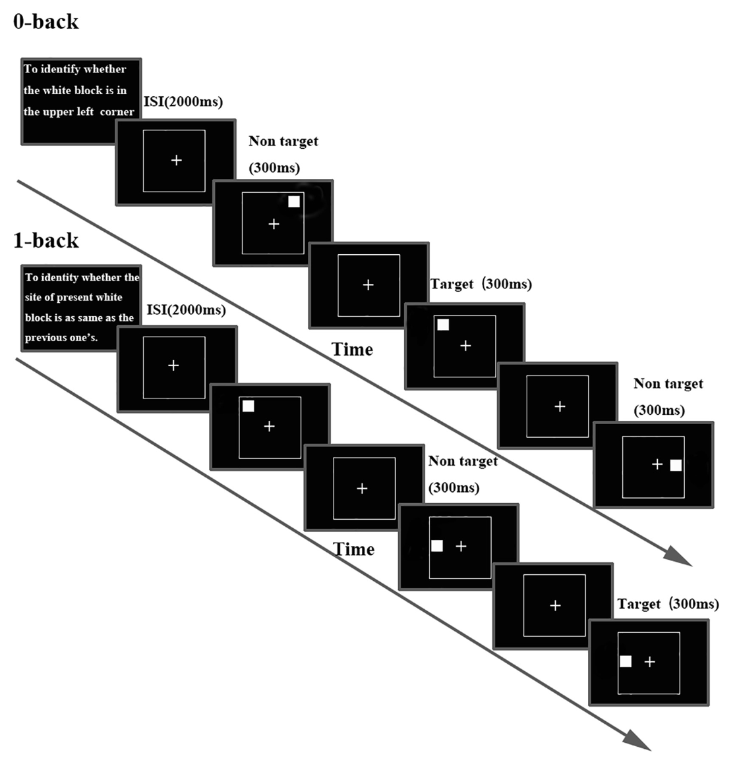
Kognitīvie uzdevumi, kas izmantoti P300 izpētei
Darba atmiņas (n-back) uzdevumi
(Lopez-zunini et al., 2016a; 2016b; Cespón et al., 2019; Gu et al., 2017; 2018)
Uzdevumam ir vairākas sarežģītības pakāpes, kas ļauj pārbaudīt P300 komponenšu atšķirības zem dažādas kognitīvas slodzes.
Var novērot konsekventu P300 amplitūdas samazinājumu, bet ne latences pagarinājumu gan VKT (Lopez-zunini et al., 2016a; 2016b; Gu et al., 2017; 2018), gan AD (Cespón et al., 2019).
Jo lielāka kognitīvā slodze, jo lielāks efekts!
(Gu et al., 2018)
N-back pētījumos dominējošais rezultāts ir amplitūdas samazinājums, savukārt latences pagarinājums nav konsekvents.
P300 amplitūda ir īpaši vērtīgs rādītājs tad, kad ir augsta kognitīvā slodze uzdevumos, un it īpaši VKT pētniecībā.
Selektīvās uzmanības un vadības funkciju uzdevumi
(Vergani et al., 2025; Lockwood et al., 2018; Li et al., 2016; Katayama et al., 2023)

Slide 16
Stimulu parametru nozīme kognitīvajos uzdevumos
Sarežģīts (cik kognitīvi izaicinoši ir diskriminēt, atpazīt un apstrādāt stimulu) un retāk prezentēts stimuls → novēlota latence;
Stimuli, kuri prasa vairāk kognitīvo resursu to apstrādei un ilgstošu uzmanības noturību, kā arī īsāks stimuls → zemāka amplitūda (piem., Levada et al., 2016);
Ilgāks stimuls un izmēģinājums pirms pieraksta veikšanas → augstāka amplitūda (piem., Pedroso et al., 2018; 2022).

Slide 17
Faktori, kas ietekmē P300 rezultātus kognitīvo traucējumu izpētē
Metodoloģiskām atšķirībām starp pētījumiem ir nozīme ERP P300 pētījumu rezultātos, salīdzinot AS, VKT ar kontroles grupām.
Nepieciešama standartizācija!
P300 latence vislabāk diferencē AS un kontroles dalībniekus, ja: tiek izmantots Oddball uzdevums (pietiekams stimulu skaits (≥ 300), mērķa stimula biežums ≈ 20 %, skaļums ≥ 80 dB, nepieciešama motorā reakcija, ir izmēģinājums pirms testēšanas);
P300 amplitūda vislabāk diferencē VKT un kontroles dalībniekus, ja:
tiek izmantots n-back darba atmiņas uzdevums ar vairākām sarežģītības pakāpēm
(mērķa stimula biežums ≈ 20-25 % katrā uzdevuma kārtā, stimula ilgums vismaz 500 ms; starp stimulu intervāls 1500-2000 ms, vienkāršs stimuls, pareizās atbildes - ≥70–75% - sniegt atgriezenisko saiti).

Slide 18
Galvenie punkti un secinājumi:
AS patoloģija sākas desmitgadēs pirms simptomiem. Agrīna atpazīšana ir kritiska, tāpēc pētniecība vērsta uz VKT.
Tradicionālā diagnostika (neiropsiholoģija + MRI/PET + APOE/CSF) grupas līmenī prognozē risku, taču tai ir vairāki trūkumi.
Izsauktais potenciāls P300 ir neinvazīva, salīdzinoši lētāka metode ar augstu laika izšķirtspēju, taču P300 rezultāti nav konsekventi AS un VKT pētniecībā.
Rezultātu atšķirību iespējams var skaidrot ar metodoloģiskām atšķirībām starp pētījumiem.
Oddball uzdevumos P300 latence visdrošāk diferencē AS un kontroles dalībniekus.
N-back darba atmiņas uzdevumos (augsta slodze) P300 amplitūda vislabāk diferencē VKT un kontroles dalībniekus.
Standartizēti uzdevumi un EEG apstrādes protokoli ir priekšnoteikums reproducējamībai un klīniskai translācijai.
P300 amplitūda n-back uzdevumos ir perspektīvs VKT biomarķieris; latence oddball uzdevumos – AS jutīgs rādītājs.

Slide 19
Izmantoto avotu un literatūras saraksts
Acharya, J. N., Hani, A. J., Chee, N. W., Thirumala, P., & Tsuchida, T. N. (2016). American Clinical Neurophysiology Society Guideline 2: Guidelines for standard electrode position nomenclature. Journal of Clinical Neurophysiology, 33(4), 308–311. https://doi.org/10.1097/WNP.0000000000000316
Bateman, R. J., Xiong, C., Benzinger, T. L. S., Fagan, A. M., Goate, A., Fox, N. C., Marcus, D. S., et al. (2012). Clinical and biomarker changes in dominantly inherited Alzheimer’s disease. The New England Journal of Medicine, 367(9), 795–804. https://doi.org/10.1056/NEJMoa1202753
BioRender. (n.d.). Pathology of Alzheimer’s Disease [Figure]. BioRender. Retrieved October 9, 2025, from https://app.biorender.com/biorender-templates/search/pathology-of-alzheimers-disease
Blennow, K., & Zetterberg, H. (2018). The past and the future of Alzheimer’s disease fluid biomarkers. Journal of Alzheimer’s Disease, 62(3), 1125–1140. https://doi.org/10.3233/JAD-170773
Cespón, J., Zurrón, M., Lindín, M., Cid-Fernández, S., Galdo-Álvarez, S., & Ramos-Goicoa, M. (2019). Behavioural and electrophysiological modulations induced by tDCS in healthy elderly and Alzheimer’s disease patients. Clinical Neurophysiology, 130(11), 2038–2052. https://doi.org/10.1016/j.clinph.2019.08.016
Corder, E. H., Saunders, A. M., Strittmatter, W. J., Schmechel, D. E., Gaskell, P. C., Small, G. W., Roses, A. D., Haines, J. L., & Pericak-Vance, M. A. (1993). Gene dose of apolipoprotein E type 4 allele and the risk of Alzheimer’s disease in late-onset families. Science, 261(5123), 921–923. https://doi.org/10.1126/science.8346443
Folstein, M. F., Folstein, S. E., & McHugh, P. R. (1975). “Mini-Mental State.” A practical method for grading the cognitive state of patients for the clinician. Journal of Psychiatric Research, 12(3), 189–198. https://doi.org/10.1016/0022-3956(75)90026-6
Gauthier, S., Reisberg, B., Zaudig, M., Petersen, R. C., Ritchie, K., Broich, K., Belleville, S., et al. (2006). Mild cognitive impairment. The Lancet, 367(9518), 1262–1270. https://doi.org/10.1016/S0140-6736(06)68542-5
Gu, L.-H., Wu, H., Zhou, H., Hu, B., & Wang, Z. (2017). The effect of apolipoprotein E ε4 on visuospatial working memory in amnestic MCI: An event-related potential study. Frontiers in Aging Neuroscience, 9, 145. https://www.frontiersin.org/articles/10.3389/fnagi.2017.00145/full
Jack, C. R., Petersen, R. C., Xu, Y. C., O’Brien, P. C., Smith, G. E., Ivnik, R. J., Boeve, B. F., Waring, S. C., Tangalos, E. G., & Kokmen, E. (2000). Rates of hippocampal atrophy correlate with change in clinical status in aging and AD. Neurology, 55(4), 484–489. https://doi.org/10.1212/WNL.55.4.484

Slide 20
Izmantoto avotu un literatūras saraksts
Klunk, W. E., Engler, H., Nordberg, A., Wang, Y., Blomqvist, G., Holt, D. P., Bergström, M., et al. (2004). Imaging brain amyloid in Alzheimer’s disease with Pittsburgh Compound-B. Annals of Neurology, 55(3), 306–319. https://doi.org/10.1002/ana.20009
López-Zunini, R. A., Knoefel, F., Lord, C., Dzuali, F., Breau, M., Sweet, L., Goubran, R., & Taler, V. (2016a). P300 amplitude alterations during inhibitory control in persons with mild cognitive impairment. Brain Research, 1646, 258–268. https://pubmed.ncbi.nlm.nih.gov/27270233/
López-Zunini, R. A., Knoefel, F., Lord, C., Dzuali, F., Breau, M., Sweet, L., Goubran, R., & Taler, V. (2016b). Event-related potentials elicited during working memory are altered in mild cognitive impairment. International Journal of Psychophysiology, 109, 1–8. https://pubmed.ncbi.nlm.nih.gov/27677232/
Nasreddine, Z. S., Phillips, N. A., Bédirian, V., Charbonneau, S., Whitehead, V., Collin, I., Cummings, J. L., & Chertkow, H. (2005). The Montreal Cognitive Assessment (MoCA): A brief screening tool for mild cognitive impairment. Journal of the American Geriatrics Society, 53(4), 695–699. https://doi.org/10.1111/j.1532-5415.2005.53221.x
Polich, J., & Corey-Bloom, J. (2005). Alzheimer’s disease and P300: Review and evaluation of task and modality. Current Alzheimer Research, 2(6), 515–525. https://doi.org/10.2174/156720505774932214
United Nations, Department of Economic and Social Affairs, Population Division. (2019). World Population Ageing 2019. https://www.un.org/en/development/desa/population/publications/pdf/ageing/WorldPopulationAgeing2019-Report.pdf
United Nations, Department of Economic and Social Affairs, Population Division. (2024). World Population Ageing 2023. https://www.un.org/development/desa/pd/sites/www.un.org.development.desa.pd/files/undesa_pd_2024_wpa2023-report.pdf
Warren, C. V., Maraver, M. J., de Luca, A., & Kopp, B. (2020). The effect of transcutaneous auricular vagal nerve stimulation (taVNS) on P3 event-related potentials during a Bayesian oddball task. Brain Sciences, 10(6), 404. https://doi.org/10.3390/brainsci10060404
World Health Organization. (2025, October 1). Ageing and health. https://www.who.int/news-room/fact-sheets/detail/ageing-and-health
Zurrón, M., Lindín, M., Cespón, J., Cid-Fernández, S., Galdo-Álvarez, S., & Ramos-Goicoa, M. (2018). Effects of mild cognitive impairment on the event-related brain potential components elicited in executive control tasks. Frontiers in Psychology, 9, 842. https://doi.org/10.3389/fpsyg.2018.00842

Slide 21
Paldies par uzmanību!
Saziņai: agnese.usacka@rsu.lv
“Modificējamie bio un dzīves stila marķieri kognitīvās funkcijas pasliktināšanās prognozēšanai (MOBILE-COG)”, Nr. RSU-PAG-2024/1-0014
Projekts “RSU iekšējā un RSU ar LSPA ārējā konsolidācija” (Nr.5.2.1.1.i.0/2/24/I/CFLA/005) tiek finansēts Eiropas Savienības Atveseļošanas un noturības mehānisma plāna un valsts budžeta ietvaros

